Slide 1

МУНИЦИПАЛЬНОЕ БЮДЖЕТНОЕ ДОШКОЛЬНОЕ ОБРАЗОВАТЕЛЬНОЕ УЧРЕЖДЕНИЕ
ДЕТСКИЙ САД №5 КОМПЕНСИРУЮЩЕГО ВИДА ГОРОДА НОВОРОССИЙСКА
Экологическая акция
«Детский сад за раздельный сбор мусора»

Slide 2
Актуальность акции
Мусор – это проблема, с которой ежедневно сталкивается каждый из нас в городе, поселке, на улице, в общественном транспорте, лесу, на реке.
Большинство дошкольников очень любят гулять на природе, ходить с родителями в парк и лес, ездить на экскурсии. Но всех огорчает то, что почти везде очень много мусора. Путешествуя с родителями в разные страны, дети обращают внимание на чистоту вокруг, различные приспособления для мусора в зарубежных городах и сравнивают с улицами родного города.
Сотрудничество детского сада с семьями детей по экологическому направлению, совместно организованные мероприятия не только помогают обеспечить единство и непрерывность педагогического процесса, но и вносят в этот процесс необходимую ребенку особую положительную эмоциональную окраску.

Slide 3

Цель акции: познакомить детей с принципами раздельного сбора бытовых отходов.
Задачи акции:
1. Уточнить представления детей об источниках возникновения мусора.
2. Развивать потребность соблюдения чистоты на улицах города, дома, в детском саду.
3. Содействовать развитию умения дифференцировать предметы по материалу, из которого они были изготовлены.
4. Формировать умение сортировать мусор при его сборе.
5. Воспитывать аккуратность, бережное отношение к окружающему миру.
Ожидаемый результат:
Осознание детьми и взрослыми значимости охраны природы, экологически целесообразного поведения в окружающей среде; осознание важности и необходимости раздельного сбора ТБО для последующего изготовления полезных вещей на мусороперерабатывающих заводах.

Slide 4

Значимость и уникальность
экологической акции
«В будущее – без мусора!» в условиях ФГОС ДО
Долгосрочность – это не разовая акция, а комплекс природоохранных мероприятий;
Практическая направленность и ориентированность –
на достижение результата;
Универсальность – применяется во всех видах детской деятельности;
Актуальность – в современных условиях загрязнения окружающей среды;
Социальная значимость – возможность взаимодействия с воспитывающими взрослыми и социальными партнерами.

Slide 5


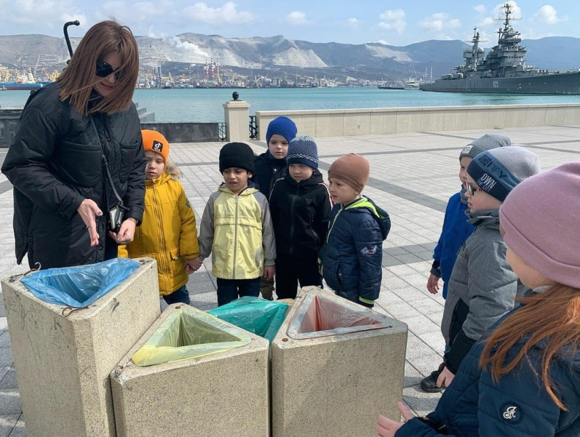
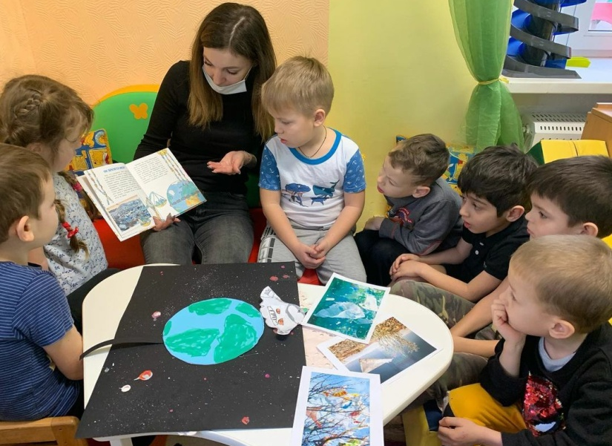
Процесс воспитания экологической культуры включает в себя разные виды совместной деятельности детей и взрослого
Беседы, чтение художественной литературы;
Наблюдения, экскурсии, целевые прогулки;
Работа с календарями природы, дидактические игры;
Проблемные ситуации;
Поисково-исследовательская деятельность;
Экологические выставки, экспозиции;
Недели экологического творчества;
Придумывание экологических сказок;
Акции. Экологические праздники, выставки.

Slide 6
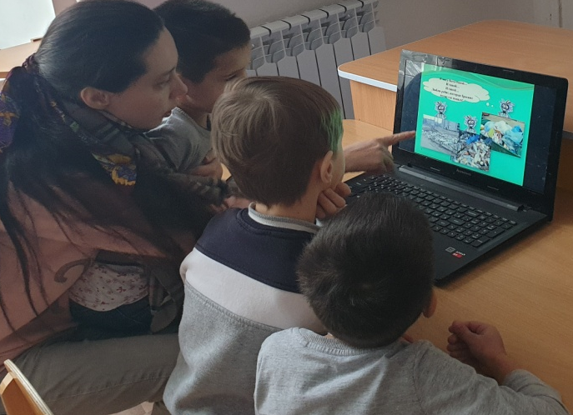
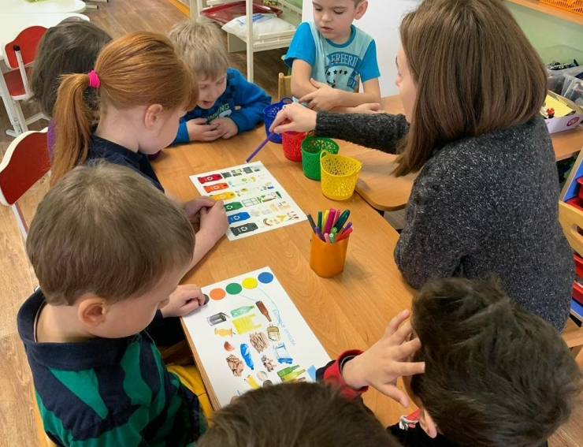
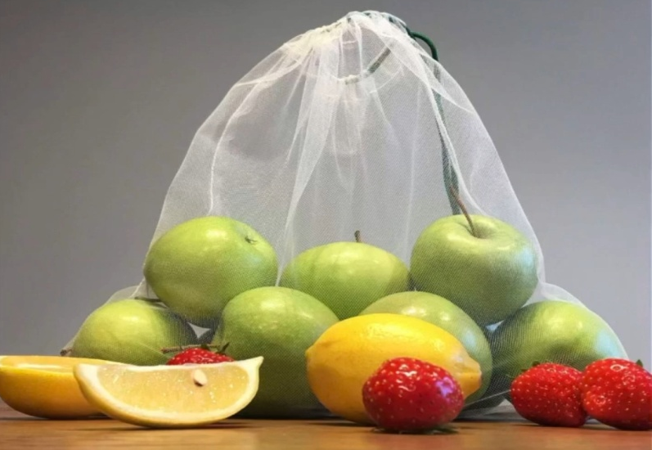
Интересные и выдающие мероприятия
Просмотр презентации «Откуда берется мусор»
Наглядное пособие по правильной сортировке мусора
Мастер-класс по созданию
«Экомешочков»

Slide 7


